Slide 1
Funktionsdesign und Implementierung
David Jung, 766520
Mike Schmidt, 765344
Leif Kahler, 766404
Notes:
T

Slide 2
Gliederung
Change - Management
Safety - Management
Spannungsüberwachung
Temperaturüberwachung
Batteriestromüberwachung
Cell - Balancing
Main Loop (Time Management)
Weitere (optionale) Features

Slide 3
Change Management
BMS-105: Maximale Zelltemperatur: 50°C → 60°C
BMS-106: Minimale Zelltemperatur: 15°C → 15°C
BMS-108: Boost 10 Minuten nach Abschaltung wieder freigeben
BMS-110: Reaktion auf Grenzüberschreitung innerhalb von 50ms
BMS-202: Spannungsdifferenz für 1 Min > 0,2V, dann Balancen bis Differenz für 5 Min < 0,2V → höchste Spannungsdifferenz zwischen 2 Zellen > 0,2V, dann Balancen bis höchste Spannungsdifferenz zwischen 2 Zellen <= 0,1V
BMS-203: Alle 1000ms überprüfen, ob gebalanced werden muss

Slide 4
Change Management
ID | Typ | Anforderungs-Beschreibung
BMS-100 | Überschrift | Safety Management
BMS-101 | Anforderung | Das BMS muss die Spannung aller Zellen überwachen und mindestens alle 100 ms messen.
BMS-102 | Anforderung | Das BMS muss bei Überschreitung einer oder mehrerer Zellspannungen über 4.2 V ein geeignetes Signal an die VCU senden.
BMS-103 | Anforderung | Das BMS muss bei Unterschreitung einer oder mehrerer Zellspannungen unter 2.5 V ein geeignetes Signal an die VCU senden.
BMS-104 | Anforderung | Das BMS muss die Temperatur aller Zellen überwachen und mindestes alle 100 ms messen.
BMS-105 | Anforderung | Das BMS muss bei Überschreitung einer oder mehrerer Zelltemperaturen über 60°C ein geeignetes Signal an die VCU senden.
BMS-106 | Anforderung | Das BMS muss bei Unterschreitung einer oder mehrerer Zelltemperaturen unter 15°C ein geeignetes Signal an die VCU senden.
BMS-107 | Anforderung | Das BMS muss den Strom der Traktionsbatterie überwachen und mindestens alle 100 ms messen.
BMS-108 | Anforderung | Das BMS muss bei Überschreitung des Batteriestroms (400A) länger als 2 min in einem Zeitraum von 10 Minuten ein geeignetes Signal an die VCU senden und der Boost wird deaktiviert. Nach 10 Minuten wird der Boost wieder freigegeben
BMS-109 | Anforderung | Das BMS muss bei andauernder Übersschreitung eines oder mehrerer der Grenzwerte die Batterie abschalten, d.h. die Schütze öffnen (BDU).
BMS-110 | Anforderung | Auf ein Überschreiten der genannten Grenzen muss spätestens innerhalb von 50 ms reagiert werden.
BMS-111 | Anforderung | In diesem Projekt ist keine Betrachtung der ISO 26262 und damit keine ASIL Klassifizierung notwendig.
BMS-200 | Überschrift | Cell-Balancing
BMS-201 | Anforderung | Das BMS soll einem auseinanderdriften der Zellspannungen entgegen wirken, d.h. die Zellen müssen gebalanced werden.
BMS-202 | Anforderung | Sobald die höchste Spannungsdifferenz zwischen 2 Zellen länger als 1 Minute größer als 0.2V ist, soll so lange gebalanced werden, bis die höchste Differenz für mindestens 5 Minuten kleiner gleich 0.1V ist
BMS-203 | Anforderung | Es soll alle 1000ms überprüft werden, ob die Zellen gebalanced werden müssen
BMS-300 | Überschrift | Fehlerdiagnose
BMS-301 | Anforderung | Das BMS soll die Zellspannungen und Temperaturen auf Fehler wie Kabelbrüche und Kurzschlüsse hin untersuchen
BMS-400 | Überschrift | Informationsdarstellung auf Display
BMS-401 | Anforderung | Das BMS soll alle notwendigen Informationen auf dem Display darstellen. Dazu ist ein Konzept auszuarbeiten und vorzuschlagen

Slide 5
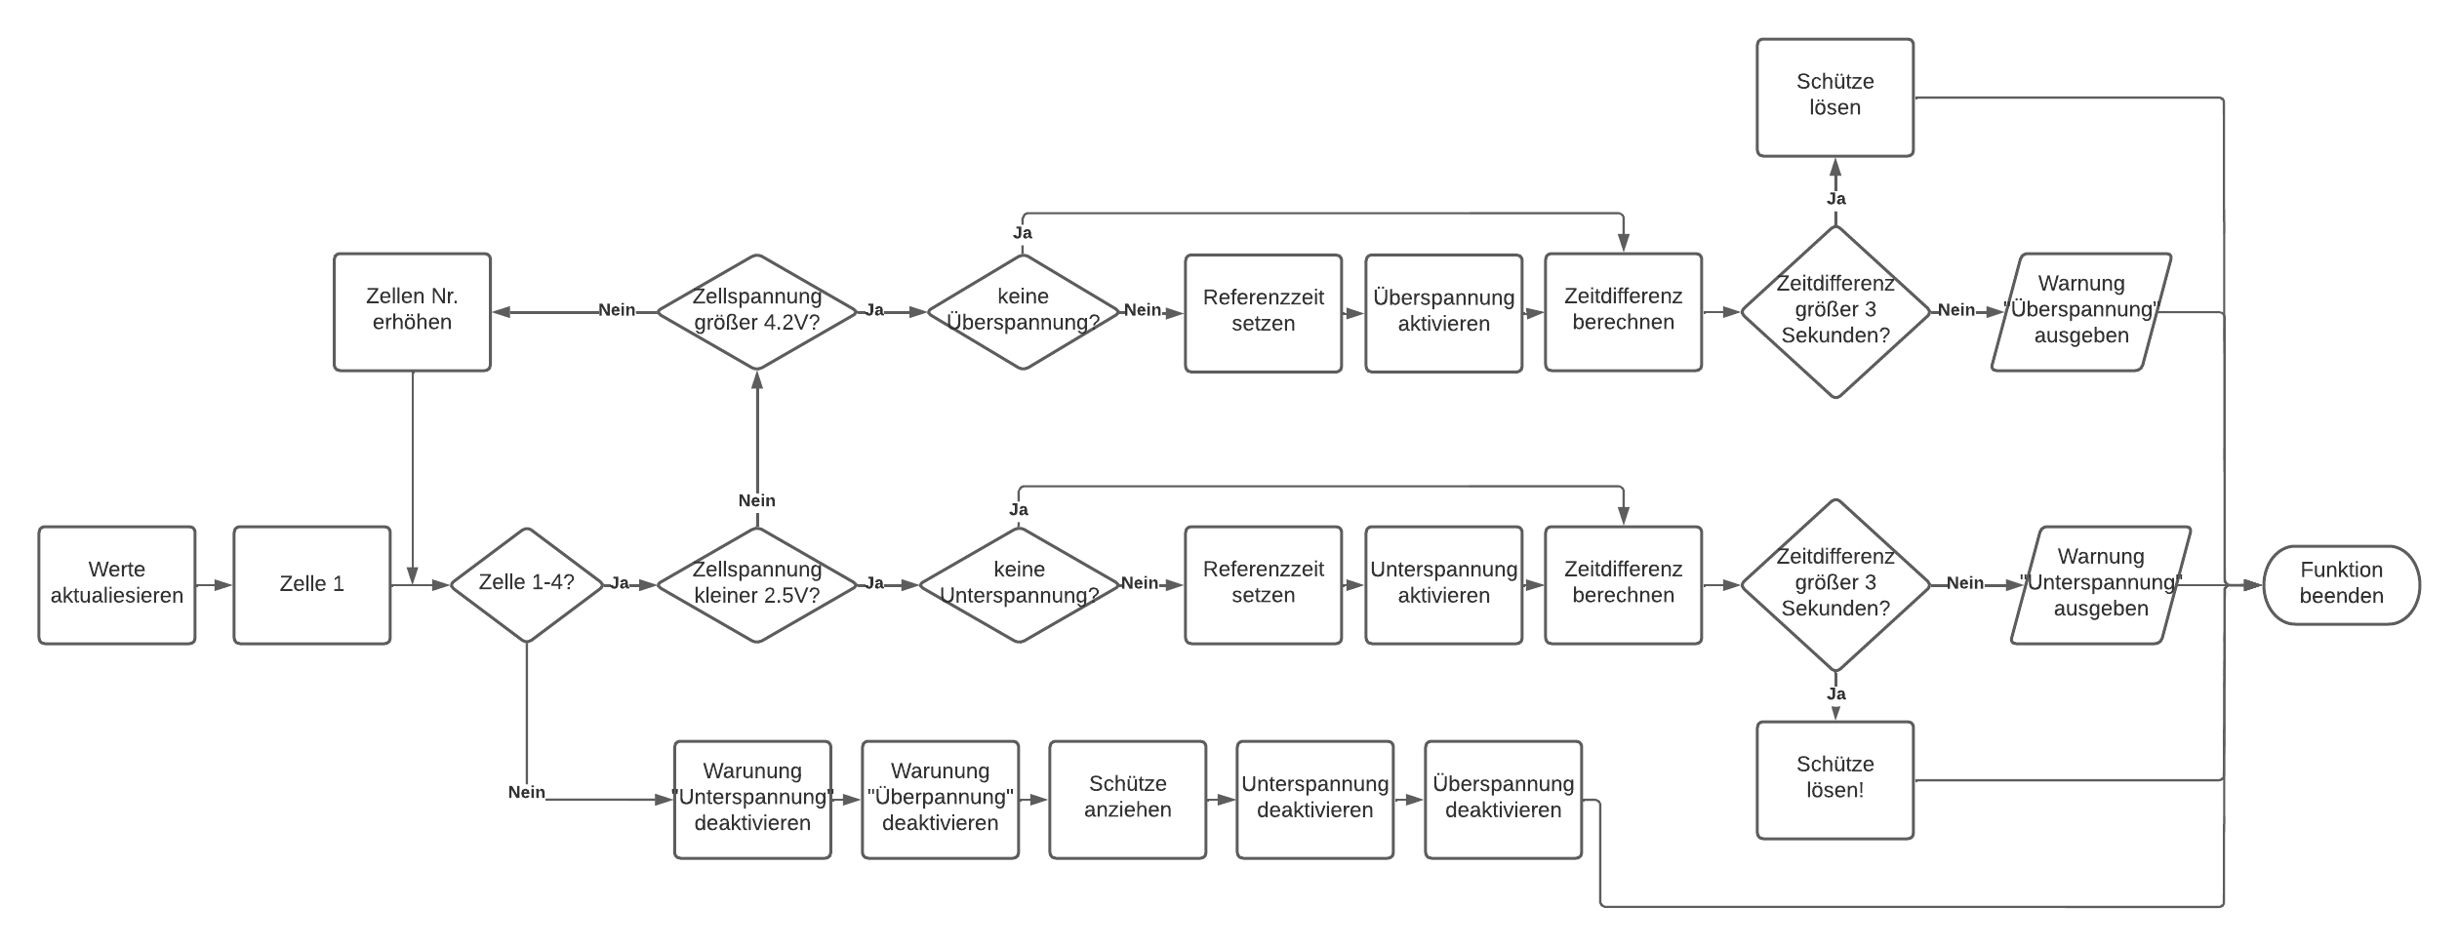
Spannungsüberwachung
Anforderungen: BMS 101-103

Slide 6
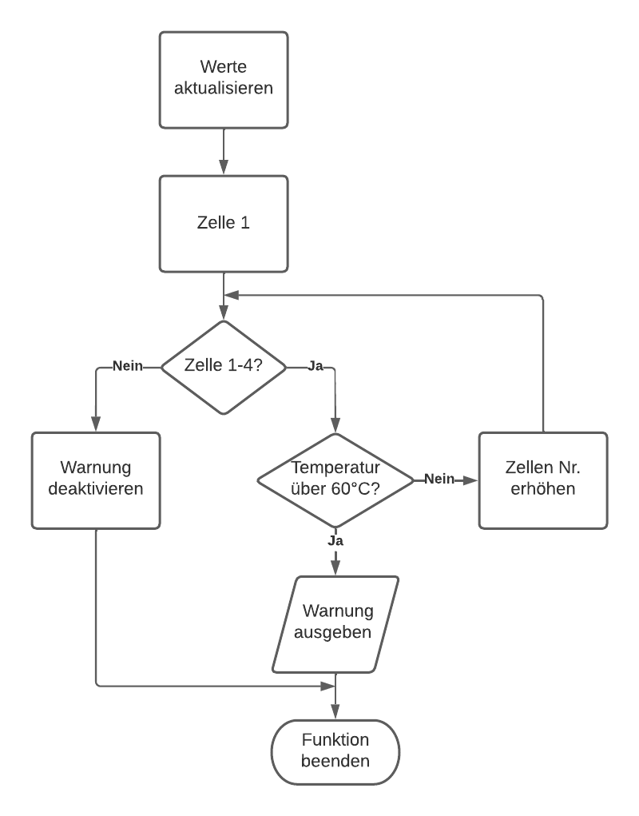
Temperaturüberwachung
Anforderungen: BMS 104-105

Slide 7
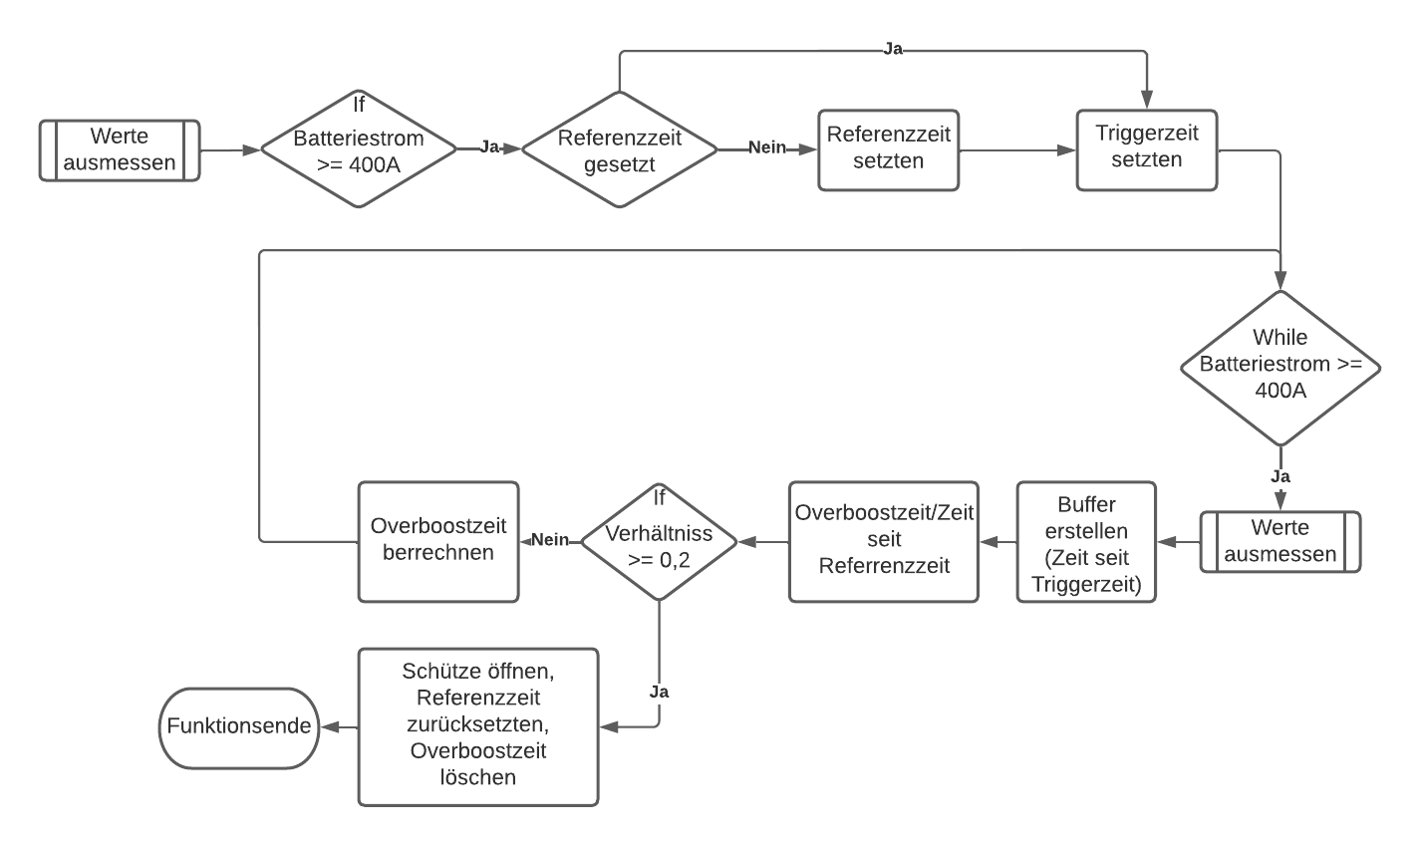
Batteriestromüberwachung
Anforderungen: BMS 107-109

Slide 8
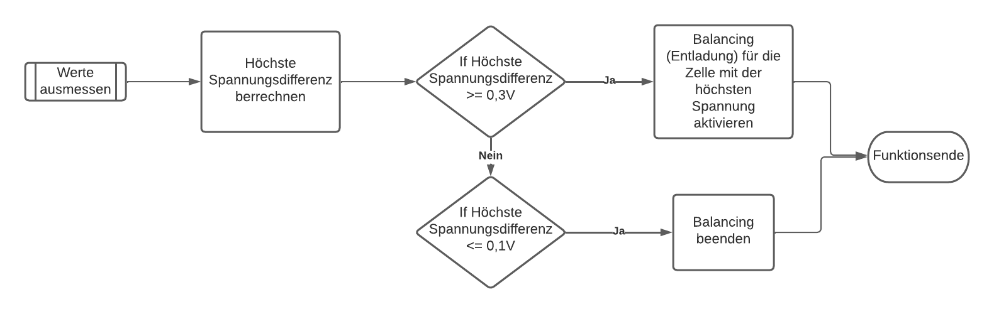
Cell - Balancing
Anforderungen: BMS 201-203

Slide 9
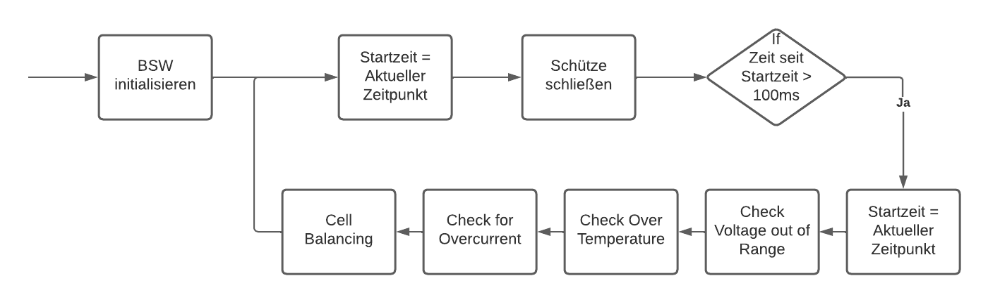
Main Loop
Anforderungen: BMS 101, 104, 107, 203

Slide 10
Weitere (optionale) Features
Anforderungen: BMS 301-401
→ Fehlerdiagnose
Klassifizierung verschiedener Fehler nach Schwere
→ Informationsausgabe auf Display
Zellspannungen und -Temperaturen sowie Batteriestrom
Status der Schütze
Fehlermeldungen mit passender Grafik
Balancing-Ströme

